Slide 1

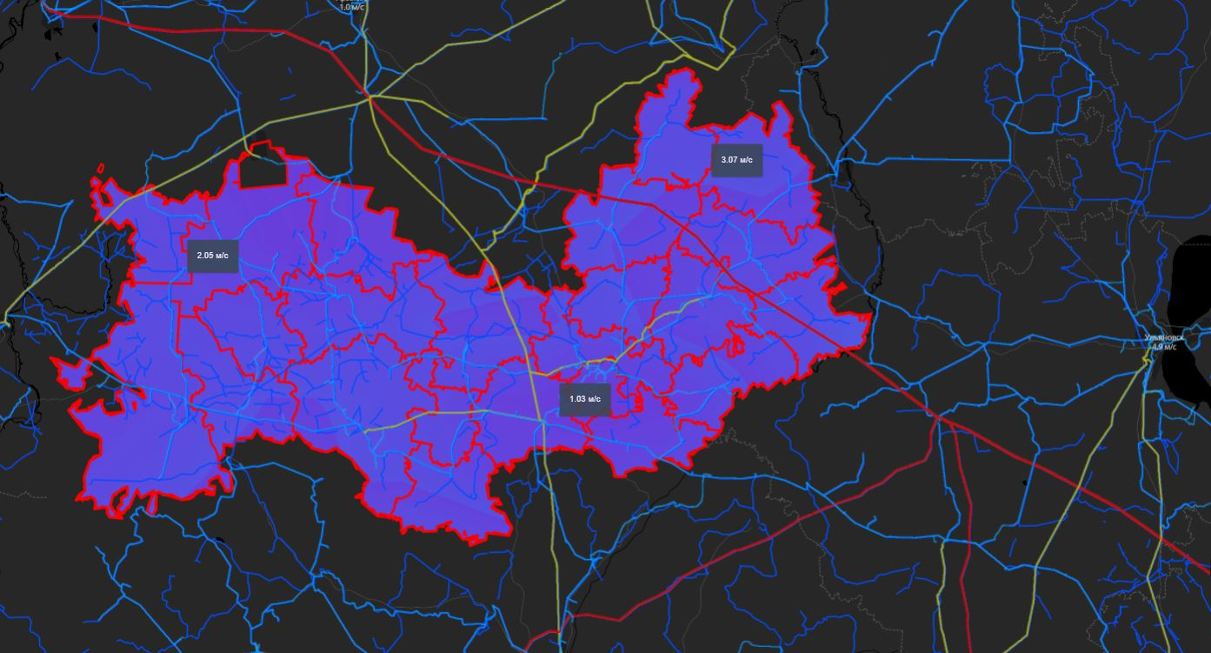

ИНФОРМАЦИОННЫЕ МАТЕРИАЛЫ ПО ПОРЫВАМ ВЕТРА
НА ТЕРРИТОРИИ РЕСПУБЛИКИ МОРДОВИЯ
(РИСК НАРУШЕНИЯ ЭЛЕКТРОСНАБЖЕНИЯ НА 03.08.2023)
Условные обозначения
порывы ветра, м/с
- линии электропередач
20
- количество осадков (УГМС), мм
15
- порывы ветра (УГМС), м/с
г.о. Саранск
- прогноз нарушения ЛЭП (УГМС)
Рузаевский МР
2
15
2
15
50%
336,14/40
321/20
- протяженность ЛЭП/ТП (шт.)
50%
768/102
21862/349751
19/330
- кол-во домов /населения
64888/44291
- износ электроэнергетических систем
60%
Город
- муниципальное образование
ГУ МЧС России по Республике Мордовия
АРМ №5
12:50 02.08.2023
Исп. Солдатенков М.В.
Тел. 36-160-105

Slide 2
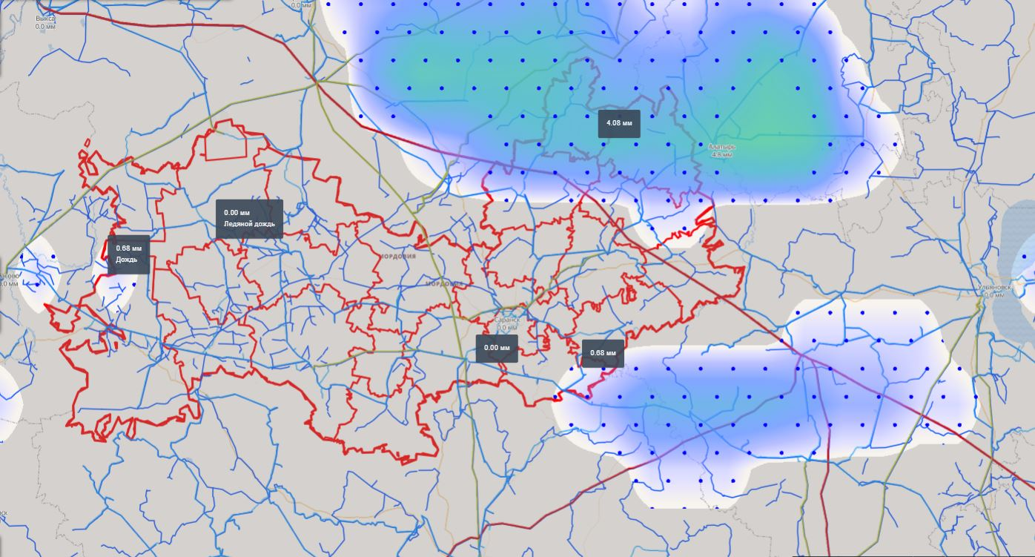
ИНФОРМАЦИОННЫЕ МАТЕРИАЛЫ ПО ОСАДКАМ
НА ТЕРРИТОРИИ РЕСПУБЛИКИ МОРДОВИЯ
(РИСК НАРУШЕНИЯ ЭЛЕКТРОСНАБЖЕНИЯ НА 03.08.2023)
Условные обозначения
осадки, мм
- линии электропередач
20
- количество осадков (УГМС), мм
15
- порывы ветра (УГМС), м/с
- прогноз нарушения ЛЭП (УГМС)
г.о. Саранск
Рузаевский МР
2
15
321/20
- протяженность ЛЭП/ТП (шт.)
2
15
50%
336,14/40
19/330
- кол-во домов /населения
50%
768/102
21862/349751
- износ электроэнергетических систем
64888/44291
60%
Город
- муниципальное образование
ГУ МЧС России по Республике Мордовия
АРМ №5
12:50 02.08.2023
Исп. Солдатенков М.В.
Тел. 36-160-105

Slide 3
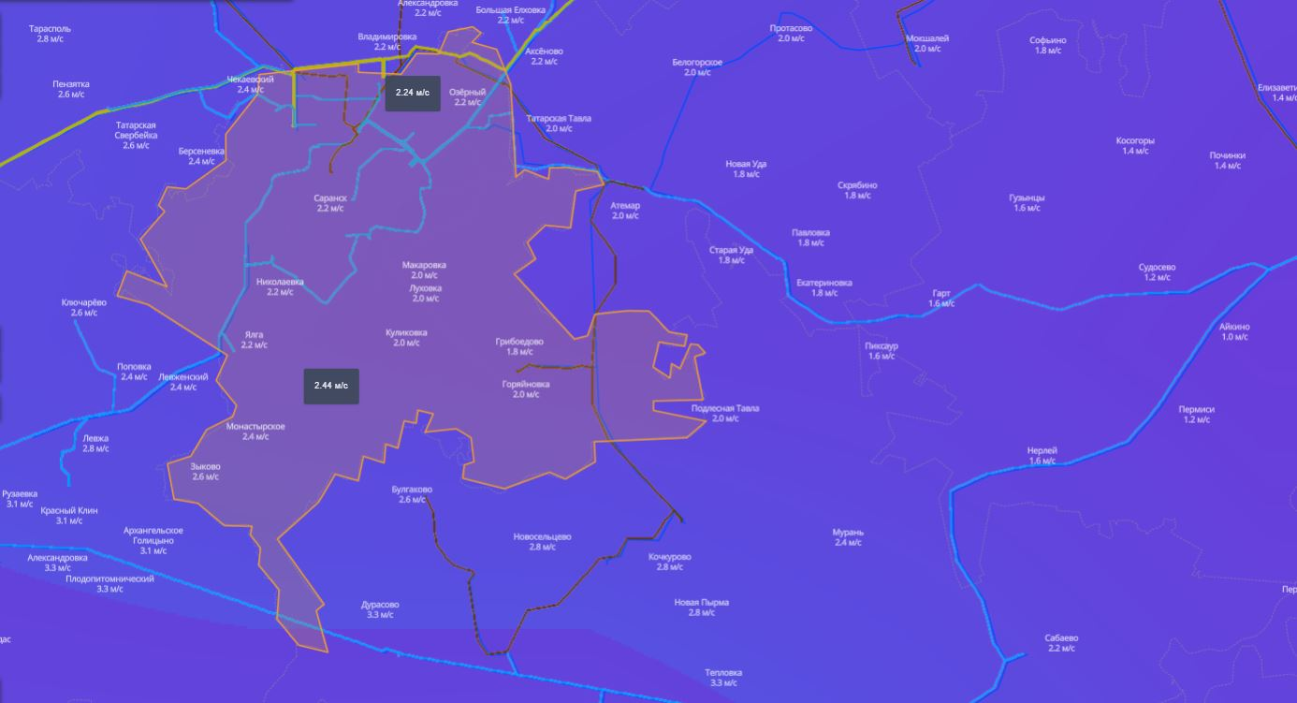
ИНФОРМАЦИОННЫЕ МАТЕРИАЛЫ ПО ПОРЫВАМ ВЕТРА
НА ТЕРРИТОРИИ Г.О. САРАНСК РЕСПУБЛИКИ МОРДОВИЯ
(РИСК НАРУШЕНИЯ ЭЛЕКТРОСНАБЖЕНИЯ НА 03.08.2023)
г.о. Саранск
2
15
50%
336,14/40
21862/349751
Условные обозначения
порывы ветра, м/с
- линии электропередач
20
- количество осадков (УГМС), мм
15
- порывы ветра (УГМС), м/с
- прогноз нарушения ЛЭП (УГМС)
321/20
- протяженность ЛЭП/ТП (шт.)
19/330
- кол-во домов /населения
- износ электроэнергетических систем
60%
Город
- муниципальное образование
ГУ МЧС России по Республике Мордовия
АРМ №5
12:50 02.08.2023
Исп. Солдатенков М.В.
Тел. 36-160-105

Slide 4
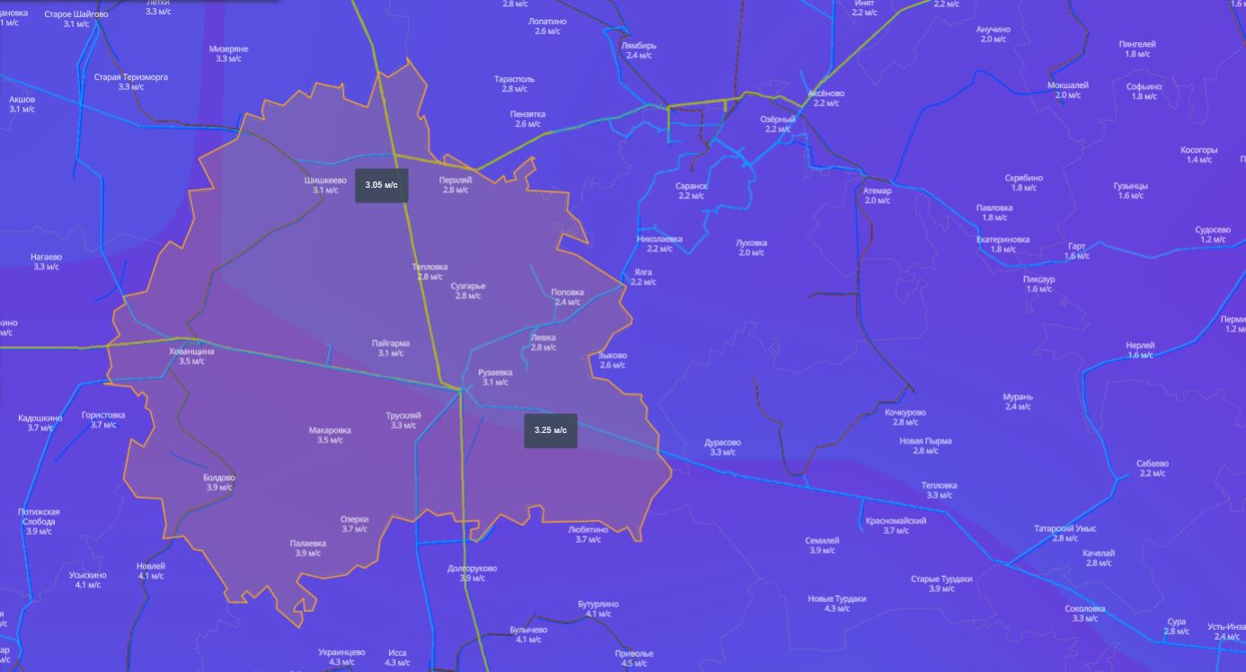
ИНФОРМАЦИОННЫЕ МАТЕРИАЛЫ ПО ПОРЫВАМ ВЕТРА
НА ТЕРРИТОРИИ РУЗАЕВСКОГО РАЙОНА РЕСПУБЛИКИ МОРДОВИЯ
(РИСК НАРУШЕНИЯ ЭЛЕКТРОСНАБЖЕНИЯ НА 03.08.2023)
Рузаевский МР
2
15
50%
768/102
64888/44291
Условные обозначения
порывы ветра, м/с
- линии электропередач
20
- количество осадков (УГМС), мм
15
- порывы ветра (УГМС), м/с
- прогноз нарушения ЛЭП (УГМС)
321/20
- протяженность ЛЭП/ТП (шт.)
19/330
- кол-во домов /населения
- износ электроэнергетических систем
60%
Город
- муниципальное образование
ГУ МЧС России по Республике Мордовия
АРМ №5
12:50 02.08.2023
Исп. Солдатенков М.В.
Тел. 36-160-105

Slide 5
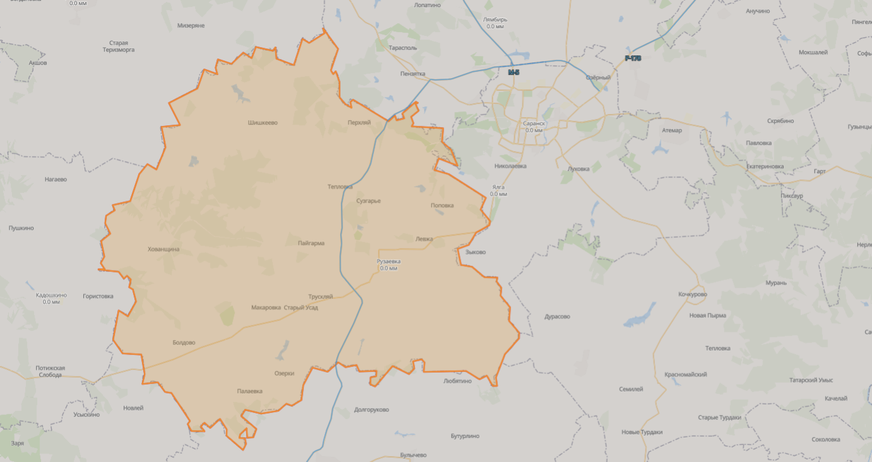
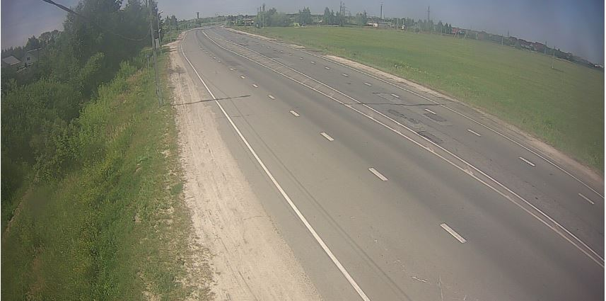
ИНФОРМАЦИОННЫЕ МАТЕРИАЛЫ ПО РИСКУ НАРУШЕНИЯ ТРАНСПОРТНОГО СООБЩЕНИЯ,
СВЯЗАННЫХ С НЕБЛАГОПРИЯТНЫМИ МЕТЕОЯВЛЕНИЯМИ
НА ФЕДЕРАЛЬНОЙ (РЕГИОНАЛЬНОЙ) АВТОМОБИЛЬНОЙ ДОРОГЕ В РЕСПУБЛИКЕ МОРДОВИЯ НА 03.08.2023)
Камера ФАД
Саранск
Условные обозначения
Рузаевка
- Участок автодороги с повышенным риском возникновения ДТП, нарушением движения
- Объездная дорога
- Населенный пункт
Отрезанные н.п.: нет
Объездная дорога: нет
ГУ МЧС России по Республике Мордовия
АРМ №5
12:50 02.08.2023
Исп. Солдатенков М.В.
Тел. 36-160-105

